Slide 1

嵌入式操作系统
--逐步构建
挂起与恢复

Slide 2
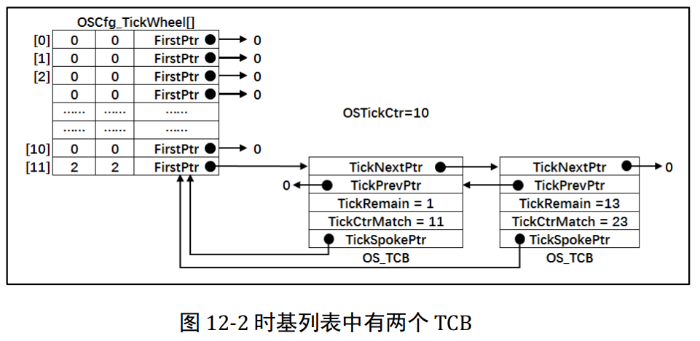
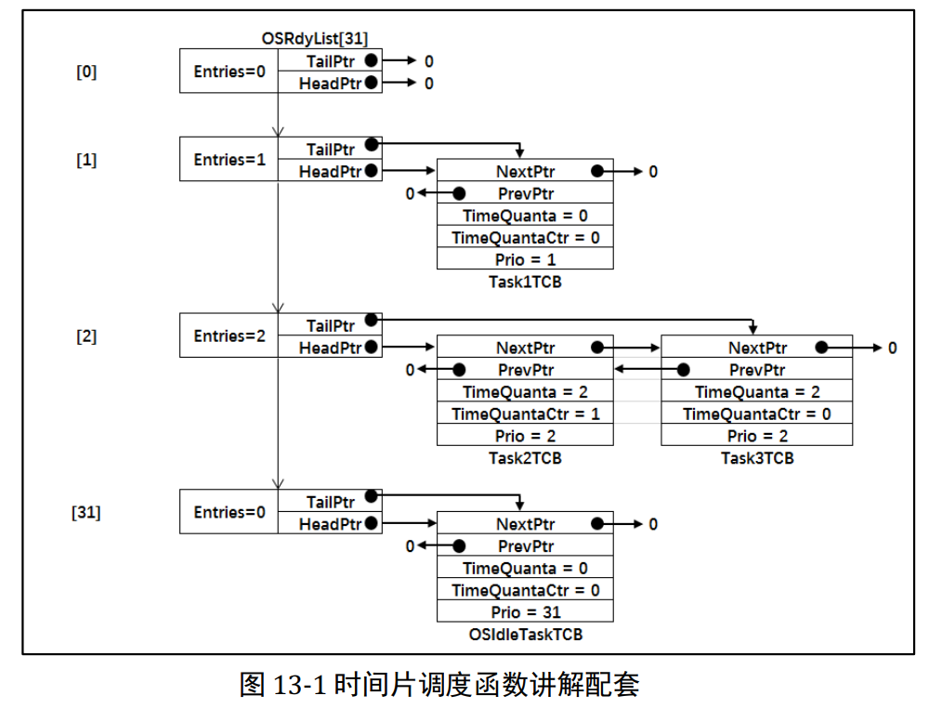
任务状态的变化
delay
run
Ready

Slide 3
任务挂起状态
suspend
delay
run
delay
Ready
suspend

Slide 4
任务的TCB修改
struct os_tcb
{ /*堆栈相关字段*/
CPU_STK *StkPtr;//栈顶指针
CPU_STK_SIZE StkSize;//堆栈大小
OS_TICK TaskDelayTicks;//延时周期个数
OS_PRIO Prio; //任务优先级
/*就绪列表双向链表字段*/
OS_TCB *NextPtr;//下一个指针
OS_TCB *PrevPtr;//前一个指针
/*时基列表相关字段*/
OS_TCB *TickNextPtr;
OS_TCB *TickPrevPtr;
OS_TICK_SPOKE *TickSpokePtr;
OS_TICK TickCtrMatch;
OS_TICK TickRemain;
/* 时间片相关字段 */
OS_TICK TimeQuanta;//时间片需求大小
OS_TICK TimeQuantaCtr;//时间片剩余时间
OS_STATE TaskState; //任务状态
#if OS_CFG_TASK_SUSPEND_EN > 0u (2)
OS_NESTING_CTR SuspendCtr;//任务挂起计数器
#endif
};

Slide 5
定义任务的状态
#define OS_TASK_STATE_BIT_DLY (OS_STATE)(0x01u)/* /-------- 挂起位 */
/* | */
#define OS_TASK_STATE_BIT_PEND (OS_STATE)(0x02u)/* | /----- 等待位 */
/* | | */
#define OS_TASK_STATE_BIT_SUSPENDED (OS_STATE)(0x04u)/* | | /---延时/超时位*/
/* | | | */
/* V V V */
#define OS_TASK_STATE_RDY (OS_STATE)( 0u)/* 0 0 0 Ready */
#define OS_TASK_STATE_DLY (OS_STATE)( 1u)/* 0 0 1 Delayed or Timeout*/
#define OS_TASK_STATE_PEND (OS_STATE)( 2u)/* 0 1 0 Pend */
#define OS_TASK_STATE_PEND_TIMEOUT (OS_STATE)( 3u)/* 0 1 1 Pend+Timeout */
#define OS_TASK_STATE_SUSPENDED (OS_STATE)( 4u)/* 1 0 0 Suspended */
#define OS_TASK_STATE_DLY_SUSPENDED (OS_STATE)( 5u)/* 1 0 1 挂起，延时或超时*/
#define OS_TASK_STATE_PEND_SUSPENDED(OS_STATE)( 6u)/* 1 1 0 挂起 + 等待 */
#define OS_TASK_STATE_PEND_TIMEOUT_SUSPENDED
(OS_STATE)( 7u)/* 1 1 1 挂起+等待+超时*/
#define OS_TASK_STATE_DEL (OS_STATE)(255u)

Slide 6
任务挂起函数OSTaskSuspend（）
#if OS_CFG_TASK_SUSPEND_EN > 0u
void OSTaskSuspend (OS_TCB *p_tcb, //挂起指定任务的TCB
OS_ERR *p_err) //返回执行情况
{
参数有效性检测；
任务挂起自己的预处理；
根据任务的状态来决定挂起的动作；
任务调度；
}
#endif

Slide 7
void OSTaskSuspend (OS_TCB *p_tcb,OS_ERR *p_err)
{ CPU_SR_ALLOC();
#ifdef OS_SAFETY_CRITICAL
if (p_err == (OS_ERR *)0) { //执行情况返回输入参数不能为空
OS_SAFETY_CRITICAL_EXCEPTION();
return;
}
#endif
#if OS_CFG_CALLED_FROM_ISR_CHK_EN > 0u
if (OSIntNestingCtr > (OS_NESTING_CTR)0){ /* 不能在ISR程序中调用该函数 */
*p_err = OS_ERR_TASK_SUSPEND_ISR;
return;
}
#endif
if (p_tcb == &OSIdleTaskTCB) { /* 不能挂起空闲任务 */
*p_err = OS_ERR_TASK_SUSPEND_IDLE;
return;
}
#if OS_CFG_ISR_POST_DEFERRED_EN > 0u
if (p_tcb == &OSIntQTaskTCB) { /* 不能挂起中断处理任务 */
*p_err = OS_ERR_TASK_SUSPEND_INT_HANDLER;
return;
}
#endif
任务挂起自己的预处理；
根据任务的状态来决定挂起的动作;
任务调度;
}
任务挂起OSTaskSuspend()

Slide 8
任务挂起OSTaskSuspend()
void OSTaskSuspend (OS_TCB *p_tcb,OS_ERR *p_err)
{ CPU_SR_ALLOC();
参数有效性检测；
CPU_CRITICAL_ENTER();
if (p_tcb == (OS_TCB *)0) { /* 是否挂起自己 */
p_tcb = OSTCBCurPtr;
}
if (p_tcb == OSTCBCurPtr) {/* 如果调度器锁住则不能挂起自己 */
if (OSSchedLockNestingCtr > (OS_NESTING_CTR)0 ){
CPU_CRITICAL_EXIT();
*p_err = OS_ERR_SCHED_LOCKED;
return;
}
}
根据任务的状态来决定挂起的动作;
任务调度;
}

Slide 9
任务挂起OSTaskSuspend()
void OSTaskSuspend (OS_TCB *p_tcb,OS_ERR *p_err)
{ 参数有效性检测；
任务挂起自己的预处理；
*p_err = OS_ERR_NONE;
switch (p_tcb->TaskState) { /* 根据任务的状态来决定挂起的动作 */
case OS_TASK_STATE_RDY: //任务状态为就绪
OS_CRITICAL_ENTER_CPU_CRITICAL_EXIT();
p_tcb->TaskState = OS_TASK_STATE_SUSPENDED;
p_tcb->SuspendCtr = (OS_NESTING_CTR)1;
OS_RdyListRemove(p_tcb);
OS_CRITICAL_EXIT_NO_SCHED(); break;
case OS_TASK_STATE_DLY: //任务状态为延时
p_tcb->TaskState = OS_TASK_STATE_DLY_SUSPENDED;
p_tcb->SuspendCtr = (OS_NESTING_CTR)1;
CPU_CRITICAL_EXIT(); break;
case OS_TASK_STATE_PEND: //任务状态为等待时
p_tcb->TaskState = OS_TASK_STATE_PEND_SUSPENDED;
p_tcb->SuspendCtr = (OS_NESTING_CTR)1;
CPU_CRITICAL_EXIT(); break;
case OS_TASK_STATE_PEND_TIMEOUT://任务状态为等待超时
p_tcb->TaskState = OS_TASK_STATE_PEND_TIMEOUT_SUSPENDED;
p_tcb->SuspendCtr = (OS_NESTING_CTR)1;
CPU_CRITICAL_EXIT(); break;
… …
}
任务调度;
}

Slide 10
任务挂起OSTaskSuspend()
void OSTaskSuspend (OS_TCB *p_tcb,OS_ERR *p_err)
{ 参数有效性检测；
任务挂起自己的预处理；
*p_err = OS_ERR_NONE;
switch (p_tcb->TaskState) { /* 根据任务的状态来决定挂起的动作 */
case OS_TASK_STATE_RDY: //任务状态为就绪
… …
case OS_TASK_STATE_DLY: //任务状态为延时
… …
case OS_TASK_STATE_PEND: //任务状态为等待时
… …
case OS_TASK_STATE_PEND_TIMEOUT://任务状态为等待超时
… …
case OS_TASK_STATE_SUSPENDED://任务状态原来就是挂起
case OS_TASK_STATE_DLY_SUSPENDED:
case OS_TASK_STATE_PEND_SUSPENDED:
case OS_TASK_STATE_PEND_TIMEOUT_SUSPENDED:
p_tcb->SuspendCtr++;
CPU_CRITICAL_EXIT();
break;
default://否则出错返回
CPU_CRITICAL_EXIT();
*p_err = OS_ERR_STATE_INVALID;
return;
}
OSSched();//任务调度;
}

Slide 11
任务恢复函数OSTaskResume()
#if OS_CFG_TASK_SUSPEND_EN > 0u
void OSTaskResume (OS_TCB *p_tcb, //恢复指定任务的TCB
OS_ERR *p_err) //返回执行情况
{
参数有效性检测；
根据任务的状态来决定恢复的动作；
任务调度；
}
#endif

Slide 12
void OSTaskResume (OS_TCB *p_tcb,OS_ERR *p_err)
{ CPU_SR_ALLOC();
#ifdef OS_SAFETY_CRITICAL
if (p_err == (OS_ERR *)0) { //执行情况返回输入参数不能为空
OS_SAFETY_CRITICAL_EXCEPTION();
return;
}
#endif
#if OS_CFG_CALLED_FROM_ISR_CHK_EN > 0u
if (OSIntNestingCtr > (OS_NESTING_CTR)0){ /* 不能在ISR程序中调用该函数 */
*p_err = OS_ERR_TASK_SUSPEND_ISR;
return;
}
#endif
CPU_CRITICAL_ENTER();
#if OS_CFG_ARG_CHK_EN > 0u /* 不能自己恢复自己 */
if ((p_tcb == (OS_TCB *)0) ||
(p_tcb == OSTCBCurPtr)) {
CPU_CRITICAL_EXIT();
*p_err = OS_ERR_TASK_RESUME_SELF;
return;
}
#endif
根据任务的状态来决定恢复的动作;
任务调度;
}
任务恢复函数OSTaskResume()

Slide 13
任务恢复函数OSTaskResume()
void OSTaskResume (OS_TCB *p_tcb,OS_ERR *p_err)
{ 参数有效性检测；
*p_err = OS_ERR_NONE;
switch (p_tcb->TaskState) { /* 根据任务的状态来决定恢复的动作 */
case OS_TASK_STATE_RDY: //任务状态如果没有包含挂起
case OS_TASK_STATE_DLY:
case OS_TASK_STATE_PEND:
case OS_TASK_STATE_PEND_TIMEOUT:
CPU_CRITICAL_EXIT();
*p_err = OS_ERR_TASK_NOT_SUSPENDED;
break;
… …
}
任务调度;
}

Slide 14
void OSTaskResume (OS_TCB *p_tcb,OS_ERR *p_err)
{ 参数有效性检测；
*p_err = OS_ERR_NONE;
switch (p_tcb->TaskState) { /* 根据任务的状态来决定恢复的动作 */
case OS_TASK_STATE_RDY: //任务状态如果没有包含挂起
… …
case OS_TASK_STATE_SUSPENDED: //任务状态为挂起
OS_CRITICAL_ENTER_CPU_CRITICAL_EXIT();
p_tcb->SuspendCtr--;
if (p_tcb->SuspendCtr == (OS_NESTING_CTR)0) {
p_tcb->TaskState = OS_TASK_STATE_RDY;
OS_TaskRdy(p_tcb);
}
OS_CRITICAL_EXIT_NO_SCHED();
break;
case OS_TASK_STATE_DLY_SUSPENDED: //任务状态为延时并挂起
p_tcb->SuspendCtr--;
if (p_tcb->SuspendCtr == (OS_NESTING_CTR)0) {
p_tcb->TaskState = OS_TASK_STATE_DLY;
}
CPU_CRITICAL_EXIT();
break;
… …
}
任务调度;
}
任务恢复函数OSTaskResume()

Slide 15
void OSTaskResume (OS_TCB *p_tcb,OS_ERR *p_err)
{ 参数有效性检测；
*p_err = OS_ERR_NONE;
switch (p_tcb->TaskState) { /* 根据任务的状态来决定恢复的动作 */
case OS_TASK_STATE_RDY: //任务状态如果没有包含挂起
case OS_TASK_STATE_SUSPENDED: //任务状态为挂起
case OS_TASK_STATE_DLY_SUSPENDED: //任务状态为延时并挂起
case OS_TASK_STATE_PEND_SUSPENDED: //任务等待并挂起
p_tcb->SuspendCtr--;
if (p_tcb->SuspendCtr == (OS_NESTING_CTR)0) {
p_tcb->TaskState = OS_TASK_STATE_PEND;
}
CPU_CRITICAL_EXIT(); break;
case OS_TASK_STATE_PEND_TIMEOUT_SUSPENDED: //任务超市并挂起
p_tcb->SuspendCtr--;
if (p_tcb->SuspendCtr == (OS_NESTING_CTR)0) {
p_tcb->TaskState = OS_TASK_STATE_PEND_TIMEOUT;
}
CPU_CRITICAL_EXIT(); break;
default: //否则报错退出
CPU_CRITICAL_EXIT();
*p_err = OS_ERR_STATE_INVALID;
return;
}
OSSched();//任务调度;
}
任务恢复函数OSTaskResume()

